Slide 1
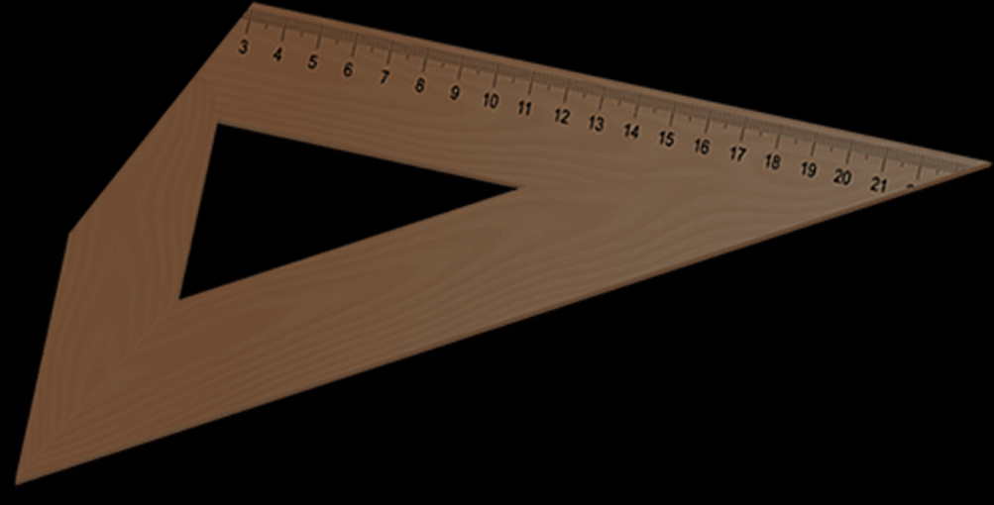
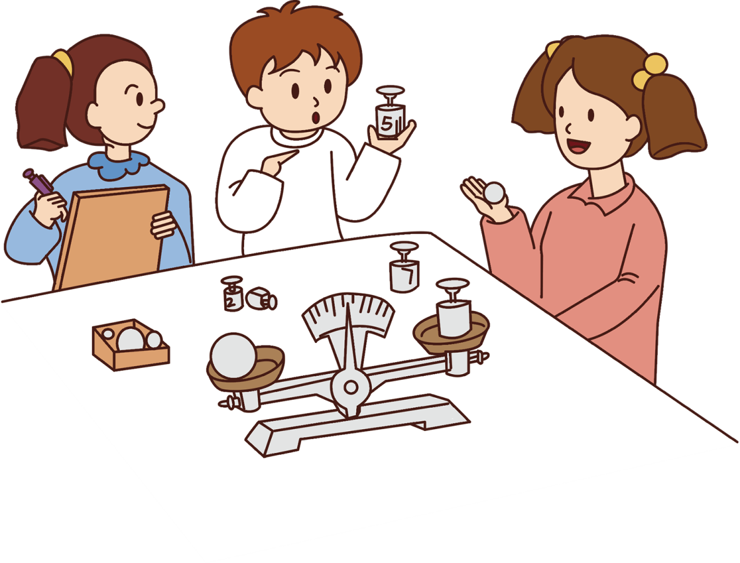
Toán 4
KTUTS
Toán 4

Slide 2
Khởi động

Slide 3
So sánh giá trị của hai biểu thức:
7 x 5
5 x 7
7 x 5 = 35
5 x 7 = 35
Vậy:
7 x 5 = 5 x 7

Slide 4
TÍNH CHẤT
GIAO HOÁN CỦA PHÉP NHÂN
TÍNH CHẤT
GIAO HOÁN CỦA PHÉP NHÂN

Slide 5
So sánh giá trị của hai biểu thức a x b và b x a trong bảng sau:
a | b | a x b | b x a
4 | 8
6 | 7
5 | 4
32
32
4 x 8 = 32
8 x 4 = 32
42
42
6 x 7 = 42
7 x 6 = 42
20
20
5 x 4 = 20
4 x 5 = 20
Ta thấy giá trị của a x b và b x a luôn luôn bằng nhau, ta viết:
a x b = b x a

Slide 6
Ghi nhớ
Khi đổi chỗ các thừa số trong một tích thì tích không thay đổi.
a x b = b x a

Slide 7
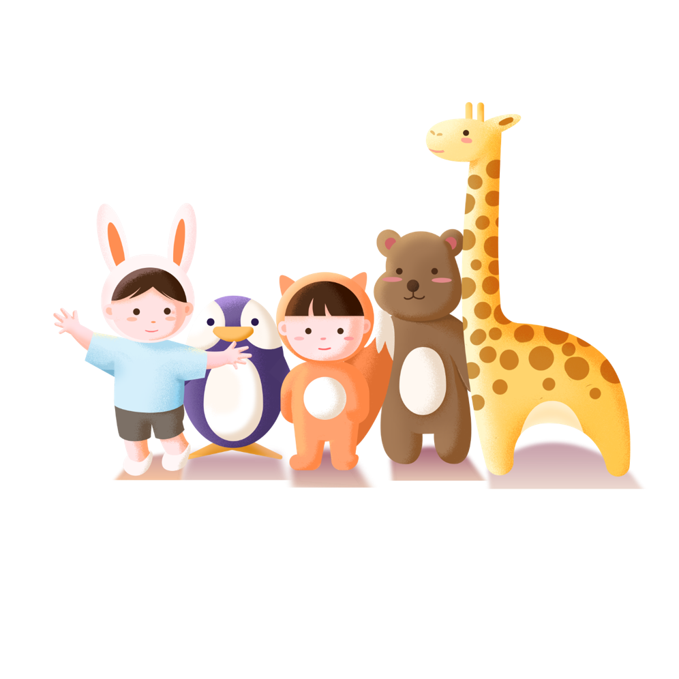
Luyện tập
Luyện tập
$+ − × ÷$

Slide 8
1. Viết số thích hợp vào ô trống
4 x 6 = 6 x 4
3 x 5 = 5 x 3
207 x 7 = 7 x 207
2138 x 9 = 9 x 2138
Notes:
Bấm vào trái dâu để ra kết quả

Slide 9
2. Tính:
a. 1357 x 5 =
6 785
7 x 853 =
5 971
b. 40263 x 7 =
281 841
5 x 1326 =
6 630

Slide 10
3. Điền số thích hợp vào ô trống:
a x 1 = 1 x a = a
a x 0 = 0 x a = 0
Notes:
Củng cố

Slide 11
Vận dụng

Slide 12
DẶN DÒ
1. Làm BT vào vở
2. Làm SBT Toán

Slide 13
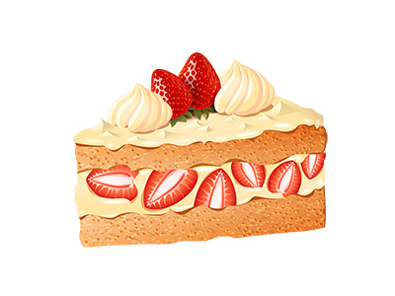
Chúc em
học tốt nhé!

